Slide 1


Slide 2
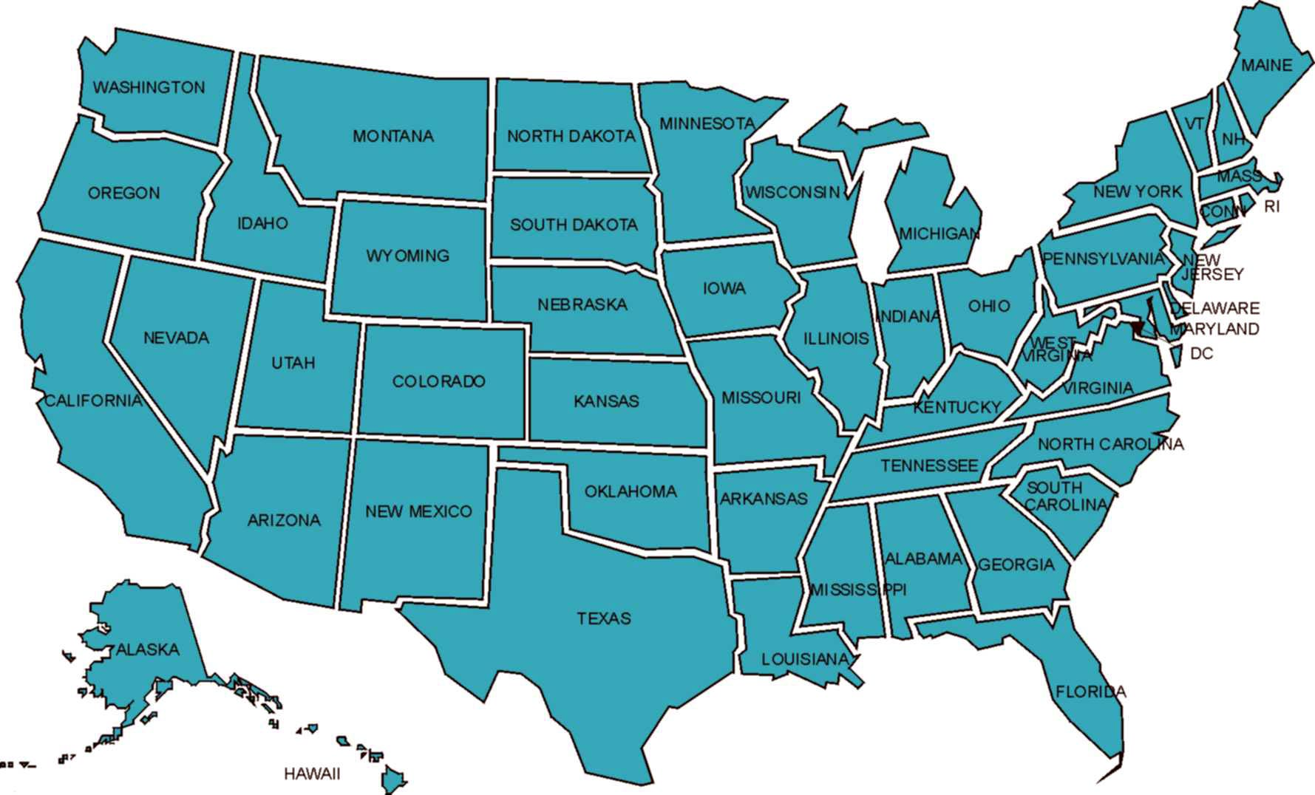


SISTEMA DE RECOMENDACIÓN DE RESTAURANTES EN ESTADOS UNIDOS

Slide 3


Diapositiva de análisis de proyecto 2
Miembros del equipo
DATA ENGINEER
ESPECIFICACIÓN
ROLES
IMPLEMENTACIÓN
DISEÑO
PRUEBAS
DESARROLLO

Slide 4

Diapositiva de análisis de proyecto 2
¿QUIÉNES SOMOS?
DATA ENGINEER: Alberto - Franky
ROLES
MLOps ENGINEER: Carla - Josue
DATA ANALYST: Jesús - Jovany

Slide 5

Diapositiva de análisis de proyecto 2
CONTEXTO
Las reseñas en Yelp y Google Maps han ganado popularidad en la última década y se han convertido en un recurso valioso para las empresas, permitiéndoles entender la percepción de los clientes, mejorar su desempeño y planificar estrategias efectivas.

Slide 6




Diapositiva de análisis de proyecto 2
PROBLEMÁTICA
CONOCIMIENTO DEL CLIENTE
EXPERIENCIA DEL USUARIO
UBICACIÓN DE LOCALES
DESAFÍOS ENCONTRADOS
Las empresas necesitan conocer la imagen que los usuarios tienen de ellas, valorar sus opiniones y así ofrecer servicios personalizados.
Al usuario se le dificulta la elección del establecimiento adecuado que cumpla con sus preferencias.
Las empresas necesitan identificar las mejores ubicaciones para nuevos locales y así invertir correctamente.

Slide 7

Diapositiva de análisis de proyecto 2
ALCANCE
Desplegar un sistema de recomendación e implementar un tablero de control para decisiones gerenciales, enfocándose en el sector gastronómico y los 10 estados más relevantes de la zona este, con potencial de expansión en el futuro.

Slide 8

Diapositiva de análisis de proyecto 6
OBJETIVOS
Desarrollar un sistema de recomendación que sugiera restaurantes basándose en:
1. Calificaciones previas
2. Preferencias de usuarios con gustos similares
3. Motor de búsqueda.
Implementar un análisis de sentimiento de las opiniones de usuarios en Yelp y Google Maps para cuantificar la percepción de los clientes.
Diseñar un dashboard interactivo que muestre insights e indicadores clave de rendimiento y desempeño para toma de decisiones.

Slide 9

Diapositiva de análisis de proyecto 6
SOLUCIÓN PROPUESTA
METODOLOGIA DE TRABAJO:
Enfoque Scrum. Gestión de proyectos mediante Sprints con entregas incrementales alineadas al cliente.
ARQUITECTURA DEL PROYECTO:
Stack tecnológico. Se implementará una serie de tecnologías para el desarrollo del flujo de trabajo.
DISTRIBUCIÓN DE TAREAS:
Cronograma de Gantt. Se utilizará la herramienta Click Up para la asignación de tareas y tiempos de trabajo, vinculándose perfectamente con los hitos clave que deben alcanzarse.
PRODUCTO FINAL:
Se entregarán dos productos:
Un modelo de recomendación con Machine Learning.
Un dashboard interactivo para toma de decisiones.

Slide 10
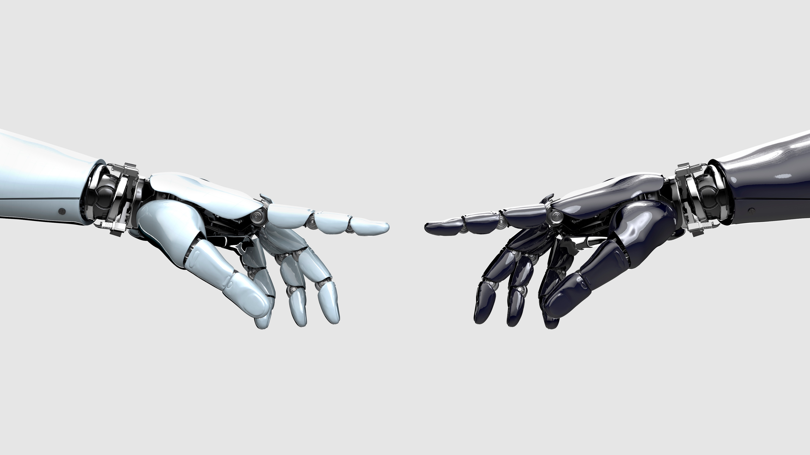






Diapositiva de análisis de proyecto 2
STACK TECNOLÓGICO
FUENTE DE DATOS
PROCESAMIENTO DE DATOS
EDA
M.L.
DESPLIEGUE
VISUALIZACIÓN
API de Yelp.
API de Google Maps.
Google Drive
Apache Spark.
Pandas.
Google Cloud Big Query.
Numpy.
Matplotlib.
Seaborn.
Plotly.
Scikit-learn
Scikit-learn.
TensorFlow o PyTorch.
NLTK y SpaCy.
Pickle.
Huggin Face.
Google Cloud Run.
Google Cloud Build.
Power BI.

Slide 11

Diapositiva de análisis de proyecto 2
KPI’s
Rendimiento del modelo: Incrementar la proporción de recomendaciones correctas en un 10 % para el próximo trimestre.
1
Fidelización del cliente: Incrementar la tasa de clientes recurrentes en un 10 % para el próximo trimestre.
2
3
Tasa de reseñas: Aumentar el número de reseñas en un 20 % para el próximo trimestre
Satisfacción del cliente: Aumentar la calificación promedio de establecimientos recomendados en un 10 % para el próximo trimestre.
4

Slide 12

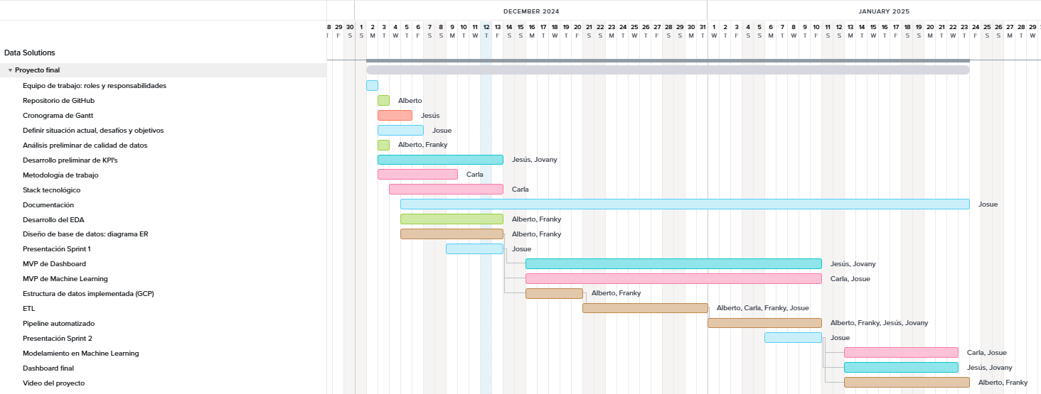
Diapositiva de análisis de proyecto 2
CRONOGRAMA

Slide 13

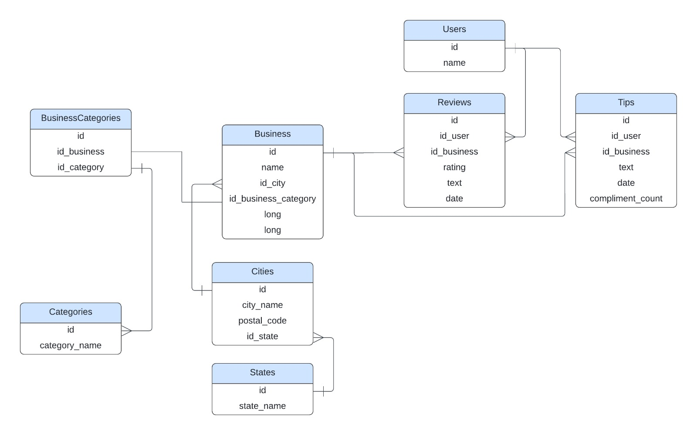
Diapositiva de análisis de proyecto 2
DIAGRAMA
ENTIDAD-RELACIÓN

Slide 14

Diapositiva de análisis de proyecto 2
ANÁLISIS PRELIMINAR DE
CALIDAD DE LOS DATOS
FUENTES DE DATOS:
Confiabilidad:
Alta
Yelp
Google Maps
Variables claves:
Nombre (del negocio)
Calificaciones
Categorías
Fecha de registro
Puntaje en estrellas
Texto (de las reseñas)
Texto (de los tips)
Cumplidos
Amigos.
Variables claves:
Detalles de negocio
Categorías
Horarios de operación
Contenido de la reseña
Problemas detectados:
Hardware: dificultad para procesar toda la información.
Yelp no cubre tantos restaurantes como sí lo hace Google Maps.

Slide 15

Diapositiva de análisis de proyecto 2
EDA DE LOS DATOS
1
Distribución de los datos por Estado.
2
Distribución de los datos por Calificación y Reseñas.
3
Distribución de Reseñas por Año / Usuario.

Slide 16
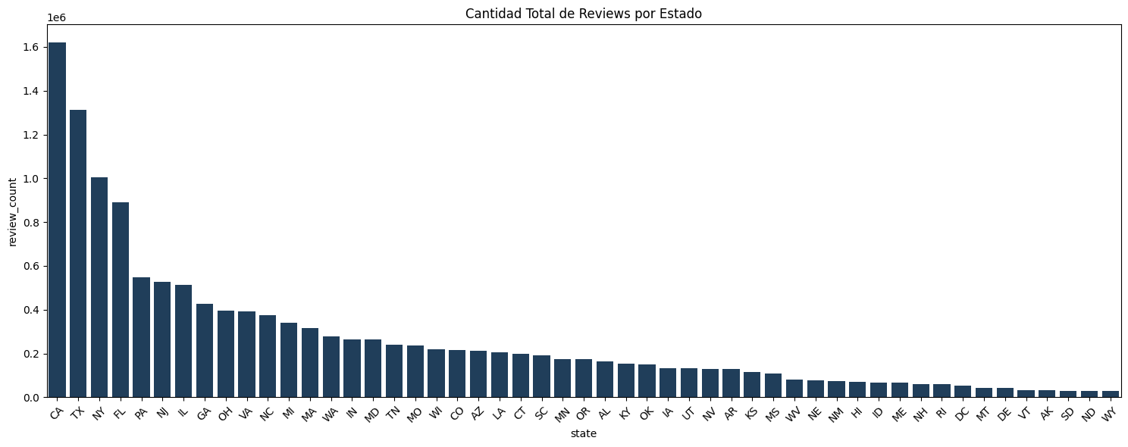
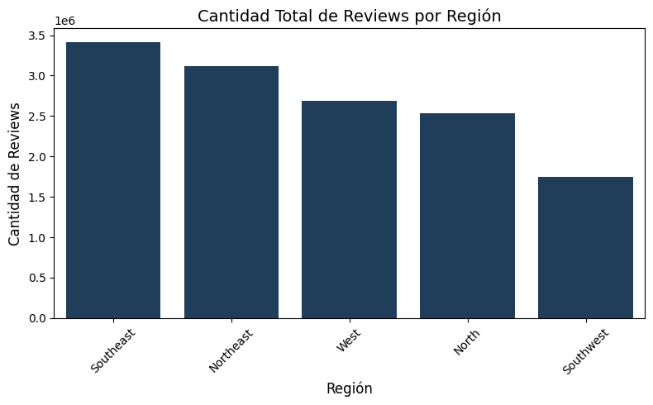
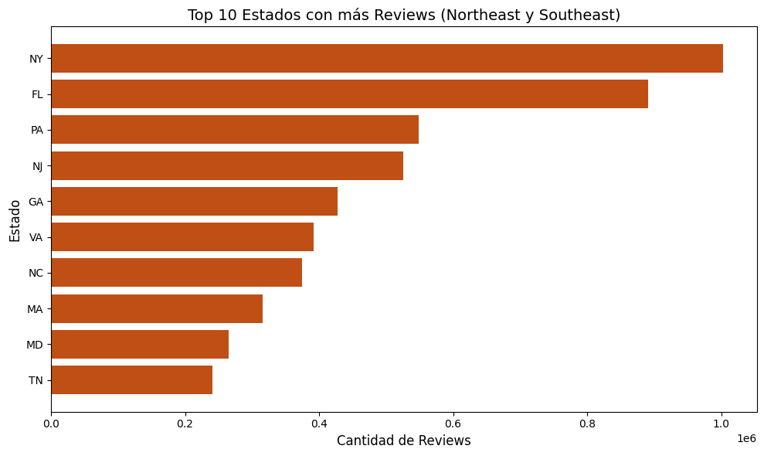
Diapositiva de análisis de proyecto 6
DISTRIBUCIÓN POR ESTADO

Slide 17
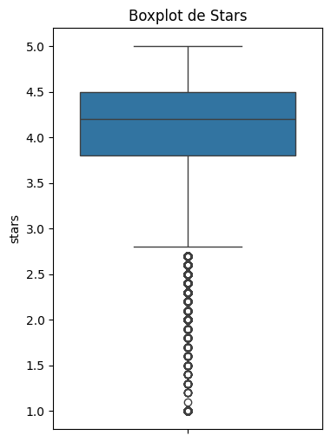
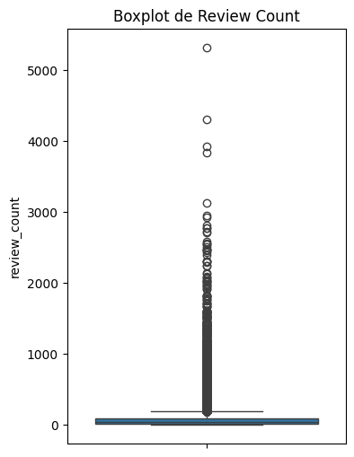
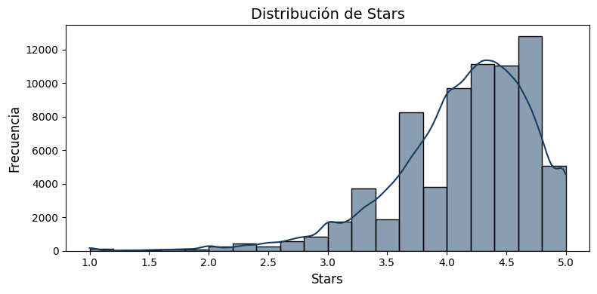
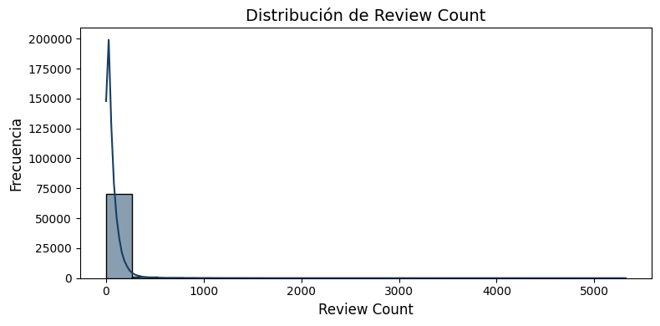
DISTRIBUCIÓN POR CALIFICACIÓN Y RESEÑAS

Slide 18
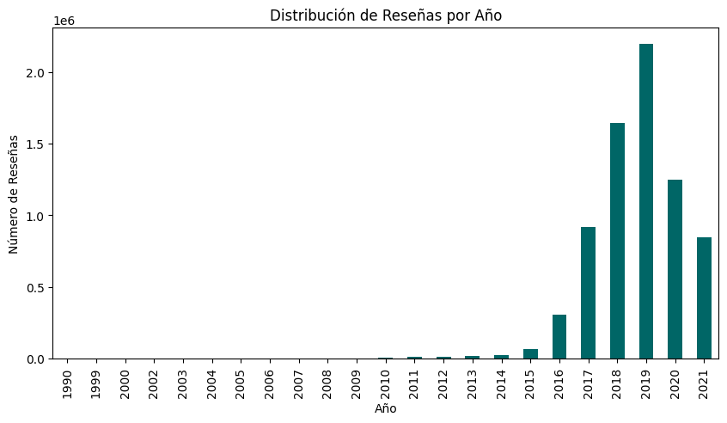
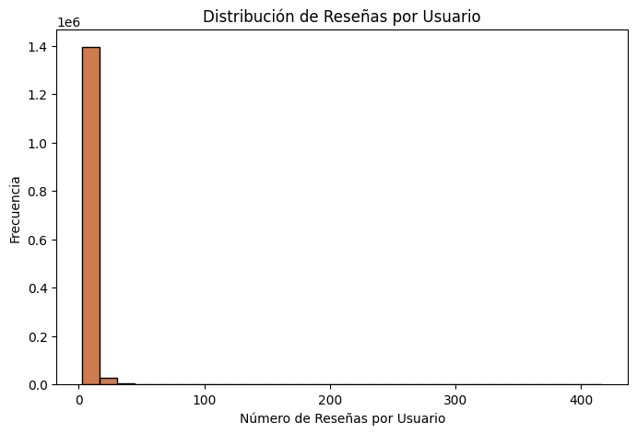
DISTRIBUCIÓN DE RESEÑAS POR USUARIO / AÑO

